Slide 1
Parallel Sorting (Bubble Sort)
15120016 Muhammad Affifudin L
16120022 Rido Citra Marthupa
16120033 Teofilus Kurniawan
16140048 Ahmad Alexander
16130053 Hilman Herdiana

Slide 2
Bubble Sort (Parallel Sorting)
Mengapa Parallel
Mencoba untuk menggunakan semua resource yang tersedia.
Mengubah algoritma bubble sort menjadi bubble sort paralrel.
Menghasilkan solusi yang lebih baik

Slide 3
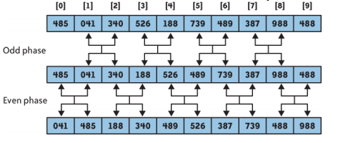
Bubble Sort (Parallel Sorting) Odd-Even Transposition Sort
Membandingkan semua pasangan secara pararel
Bergantian antara index genap dan ganjil

Slide 4
Bubble Sort (Parallel Sorting) Odd-Even Transposition Sort
Membandingkan semua pasangan secara pararel
Bergantian antara index genap dan ganjil

Slide 5
Partitioning
Partitioning dilakukan dengan membagi data.
Pembagian data dilakukan dengan membagi jumlah data ke setiap proses sebanyak N/P (N= jumlah data, P = jumlah proses)
Kemudian setiap proses akan melakukan sorting
Notes:
Sieve of Eratosthenes = keluarin bil primanya.

Slide 6
Mapping
Proses mapping diawali dengan MPI_Sent yang akan mengirim data ke setiap proses.
Data akan dieksekusi pada masing-masing proses.
Hasil eksekusi pada masing-masing proses akan disatukan kembali.
Notes:
Sieve of Eratosthenes = keluarin bil primanya.

Slide 7
Decomposition
Menggunakan Data Decomposition, karena yang dipartisi berupa data.
Data dipartisi kedalam jumlah proses yang diminta.
Notes:
Sieve of Eratosthenes = keluarin bil primanya.

Slide 8

Implementasi MPI
Hasil eksekusi dengan N = 1000.000, dan np 4
Hasil berupa waktu ditiap proses
File hasil disimpan dengan nama “result”
Notes:
Sieve of Eratosthenes = keluarin bil primanya.

Slide 9
Thank You

